Slide 1
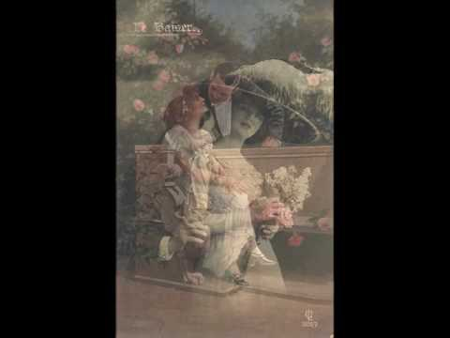
A La
AMA N T E
ANT I G UA
Por Jesús Mota

Slide 2
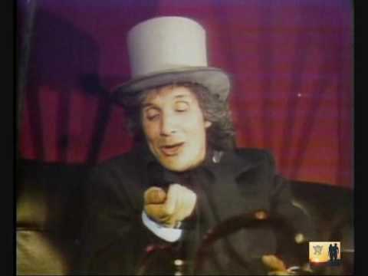
Yo soy de esos amantes a la antigua

Slide 3

Que suelen todavía mandar flores

Slide 4
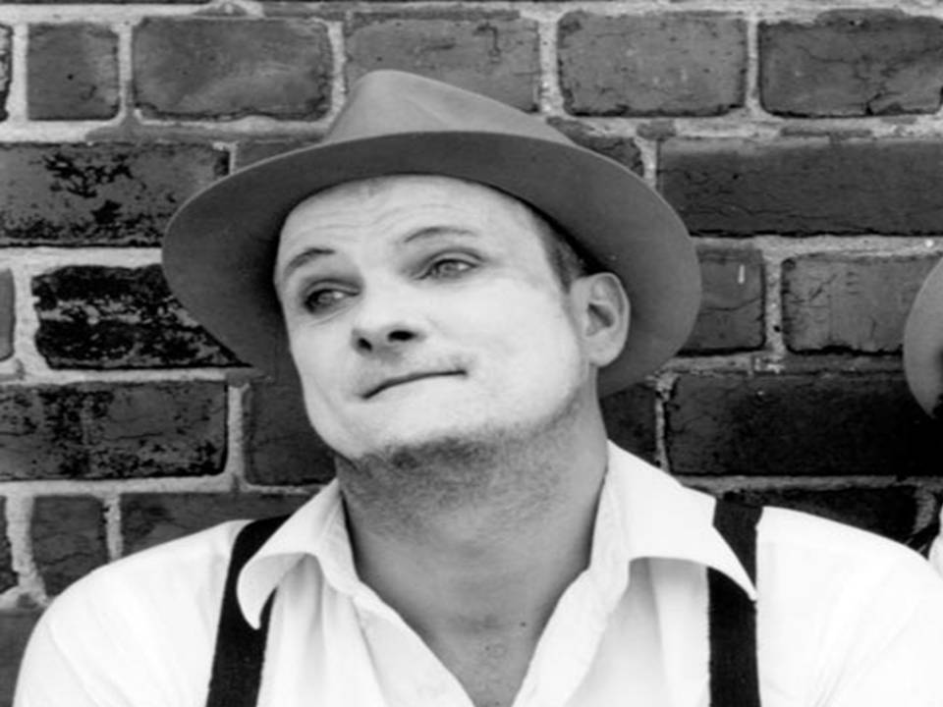
De aquellos que en el pecho aún abrigan

Slide 5

Recuerdos de románticos amores

Slide 6
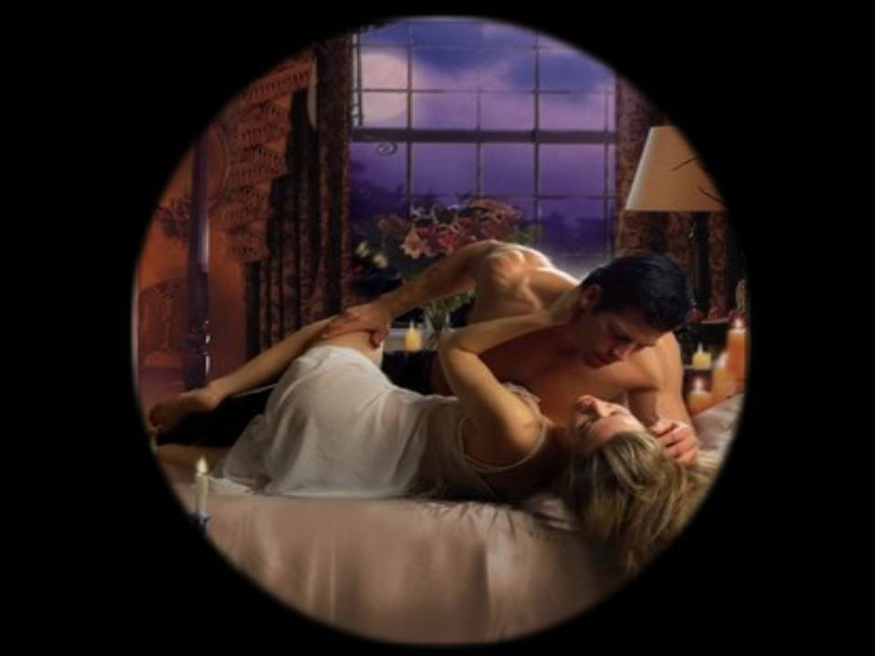
Yo soy aquél amante apasionado

Slide 7
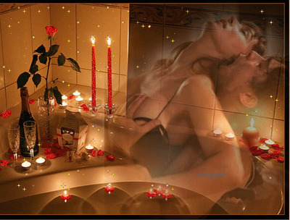
Que aún usa fantasia en sus romances

Slide 8
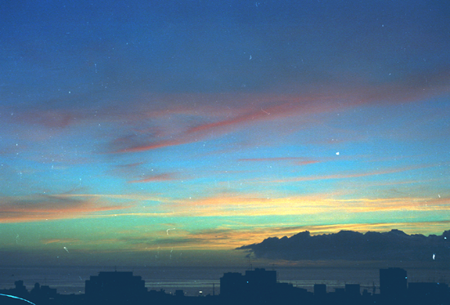
Le gusta contemplar la madrugada

Slide 9
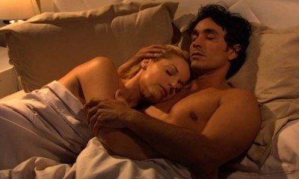
Soñando entre los brazos de su amada

Slide 10
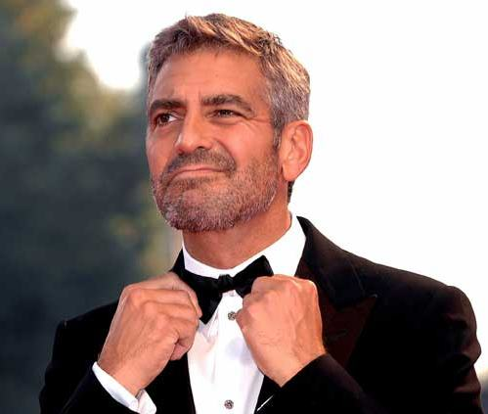
Yo simplemente soy de esa clase

Slide 11
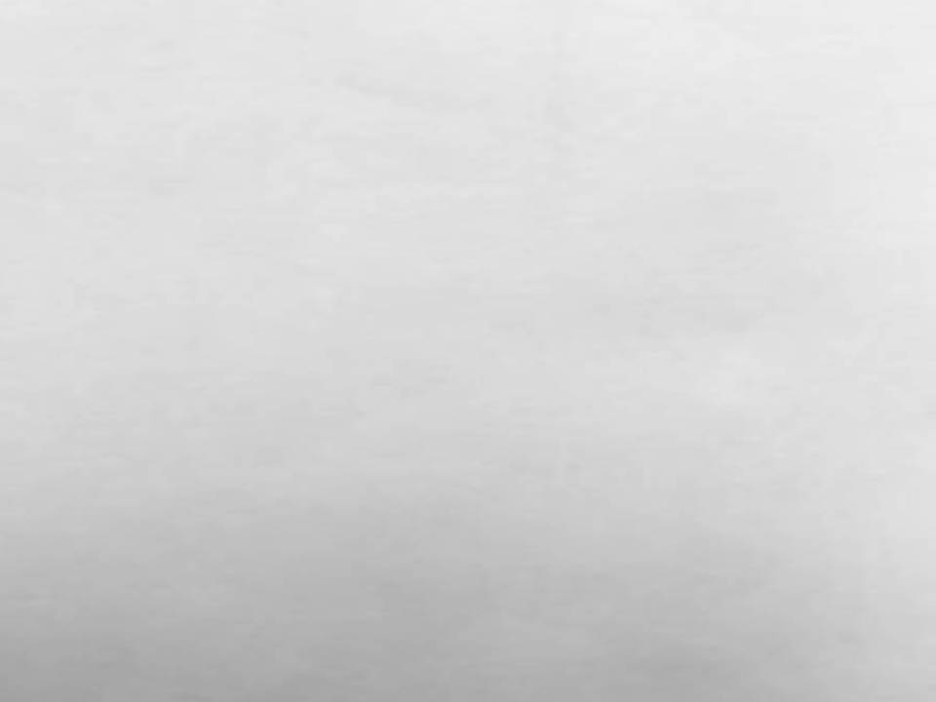
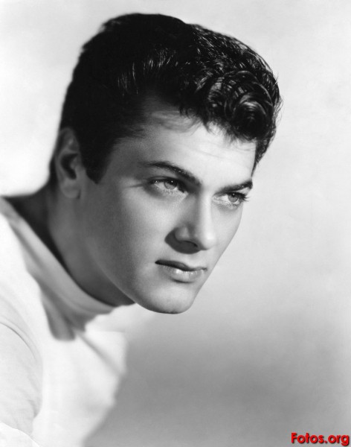
Que ya no es muy común en nuestros días

Slide 12

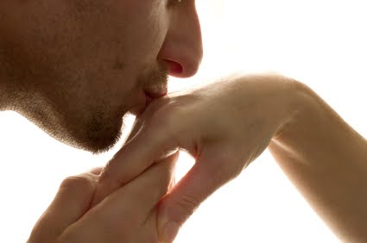
Las cartas de amor
El beso en la mano

Slide 13
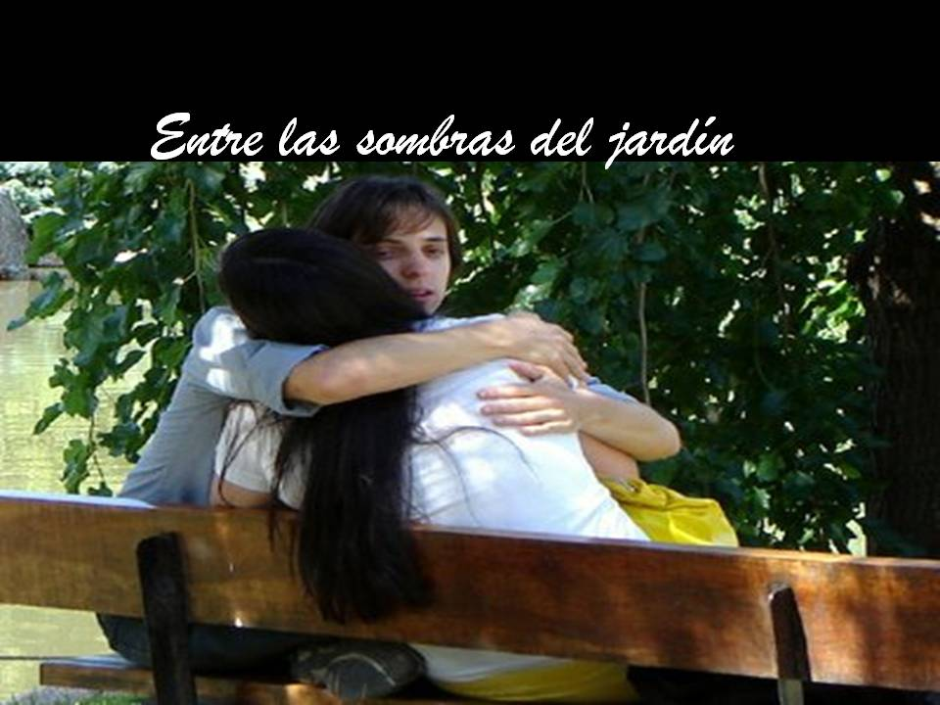
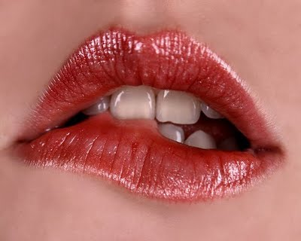
Muchas manchas de carmín

Slide 14
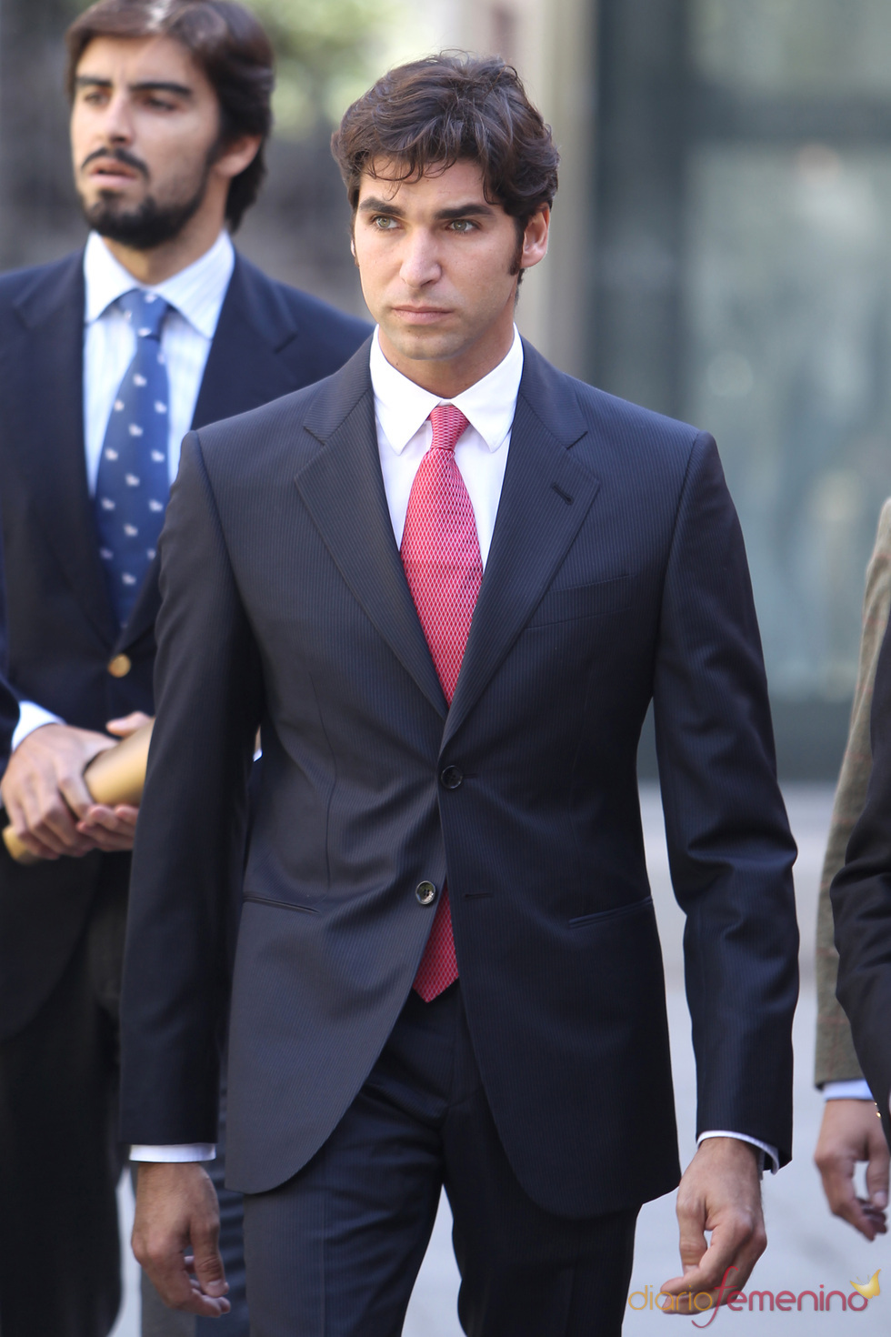
Voy vestido igual que cualquiera
Y vivo con la vida de hoy

Slide 15
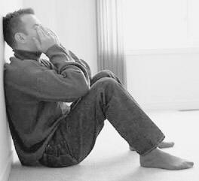
Pero es cierto que con frecuencia
Sufro por amor
Y a veces lloró por la ausencia

Slide 16
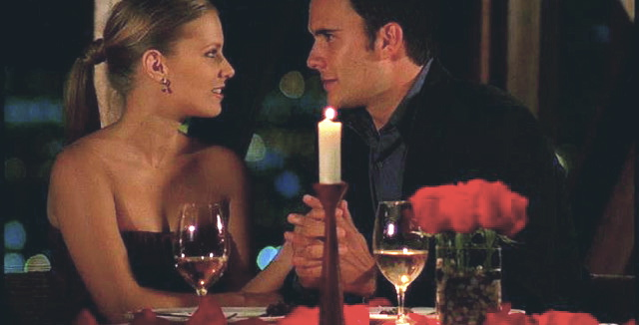
Soy de esos amantes a la antigua

Slide 17
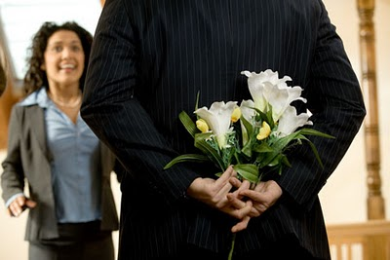
Que suelen todavía mandar flores

Slide 18
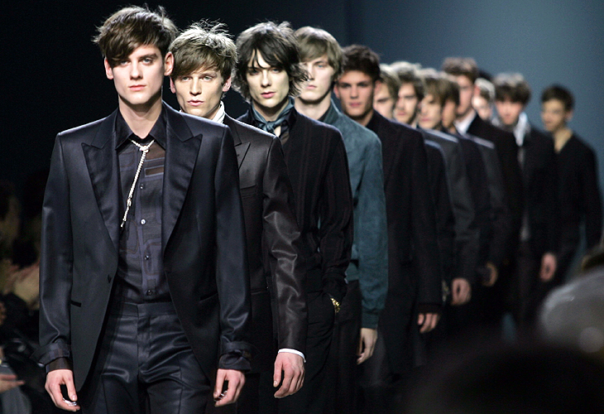
Aunque yo sigo este mundo
Con sus modas y modismos

Slide 19

El amor es para mí siempre lo mismo
Jesùs
Pepi

Slide 20


Slide 21


Slide 22
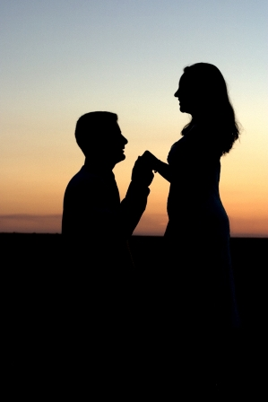
Yo soy de esos amantes a la antigua

Slide 23
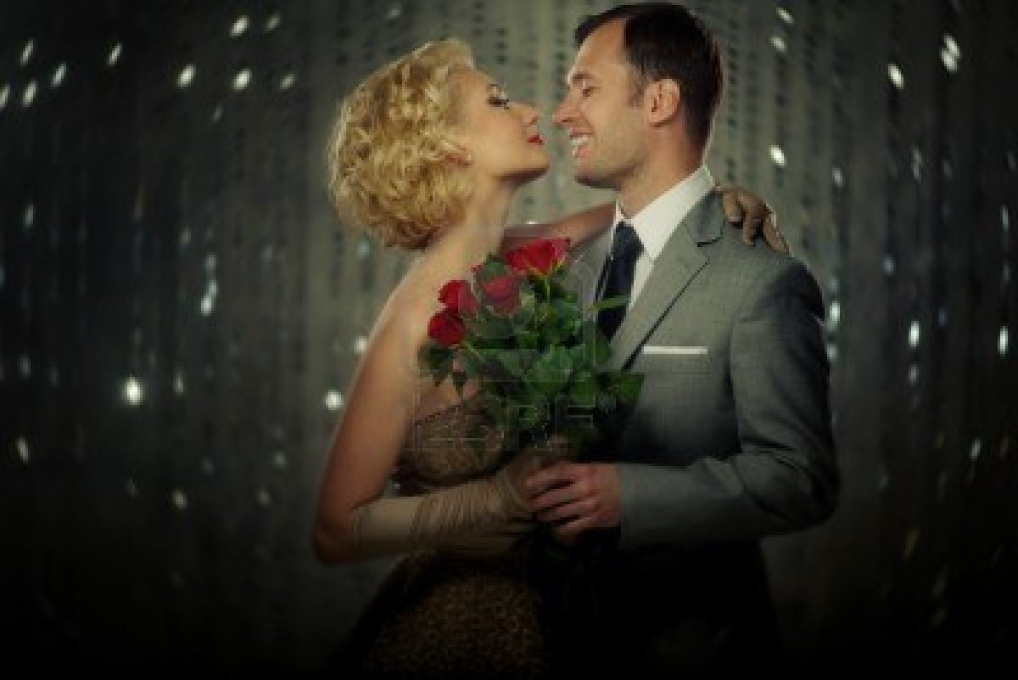
Que suelen todavía mandar flores

Slide 24
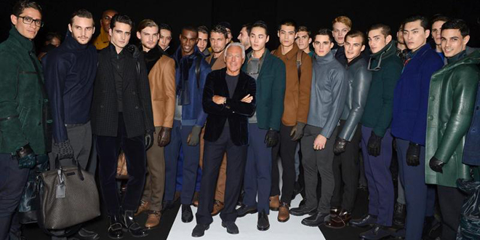
Aunque yo sigo este mundo
Con sus modas y modismos

Slide 25
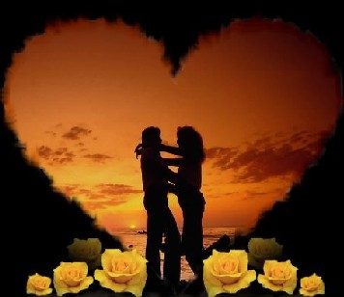
El amor es para mí siempre lo mismo

Slide 26
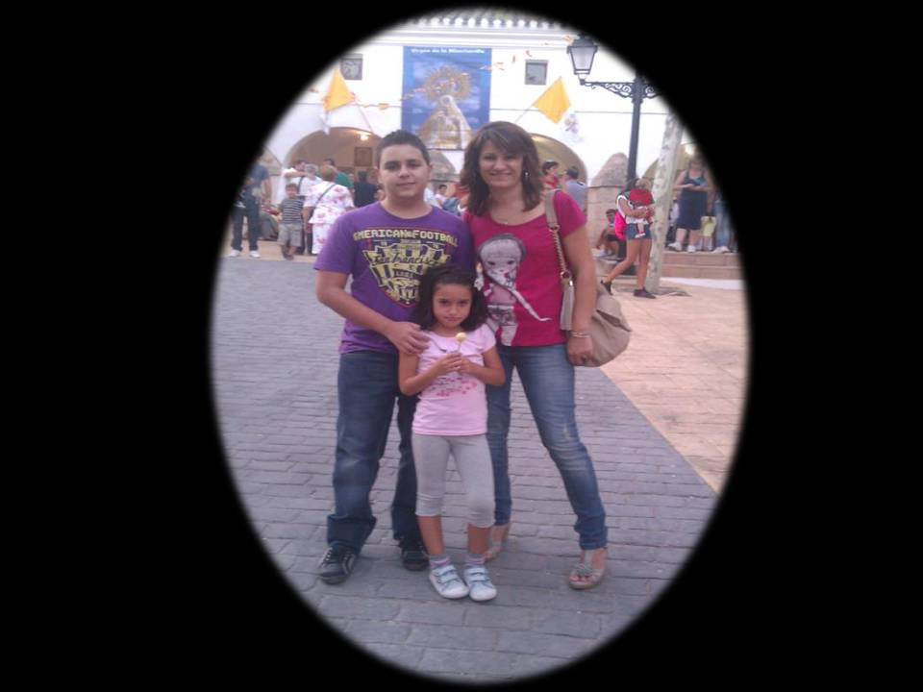
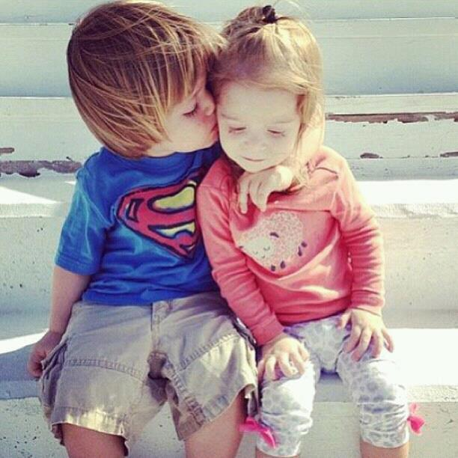
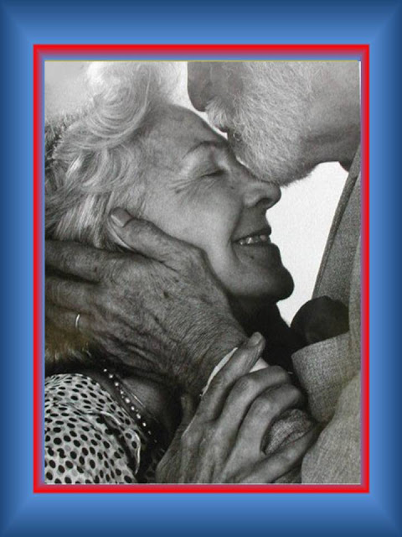
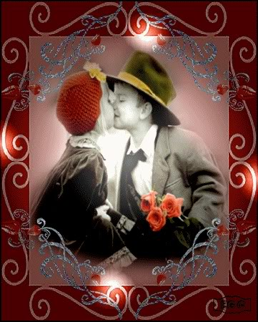
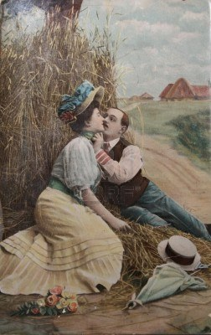

fin

Slide 27



Accede a la sección que desees desde aquí:
Propia Creación
De la Red
Dedicatorias | Fechas Especiales | Graciosos
Historia y Arte | Lugares | Musicales
Naturaleza y Ciencias | Política | Reflexión
Religiosos | Románticos | Salud
Dedicatorias | Fechas Especiales | Graciosos
Historia y Arte | Lugares | Musicales
Naturaleza y Ciencias | Política | Reflexión
Religiosos | Románticos | Salud
Si deseas recibir pps periódicamente en tu correo electrónico subscríbete aquí:

